Slide 1
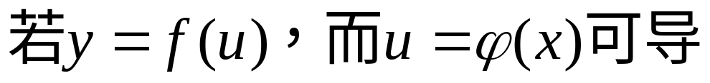
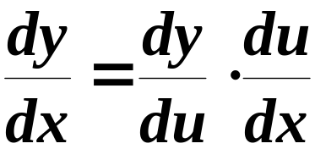

第四节
复合函数求导法则
先回忆一下一元复合函数的微分法则：
，则复合函数
对 x 的导数为：
这一节我们将把这一求导法则推广到多元函数的情形，主要介绍多元复合函数的微分法和隐函数的微分法。我们知道，求偏导数与求一元函数的导数本质上并没有区别，对一元函数适用的微分法包括复合函数的微分法在内，在多元函数微分法中仍然适用.

Slide 2
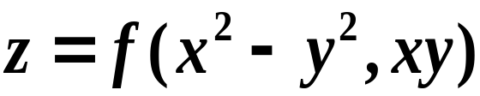

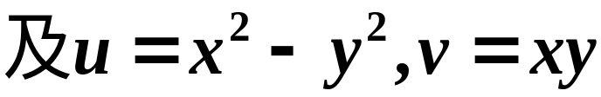
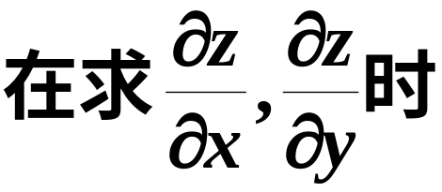
那么为什么还要介绍多元复合函数的微分呢？
这主要是对于没有具体给出式子的所谓抽象函数
如
它是由
复合而成的
由于 f 没有具体给出，
一元复合函数的微分法则就无能为力了，为此要引入多元复合函数的微分法来解决这一问题。

Slide 3
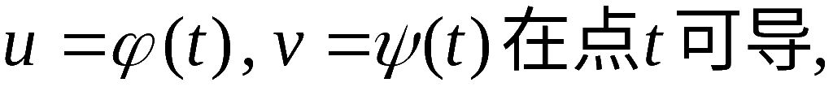

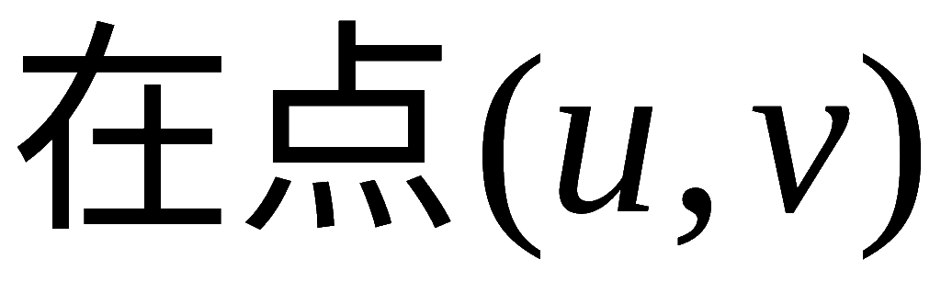
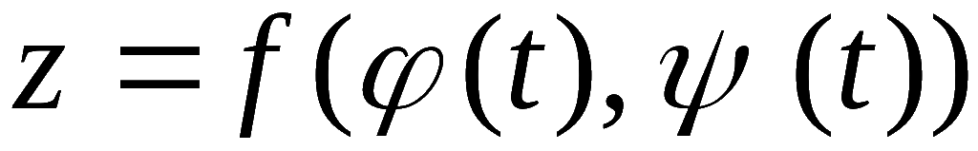

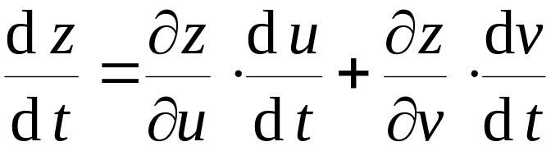


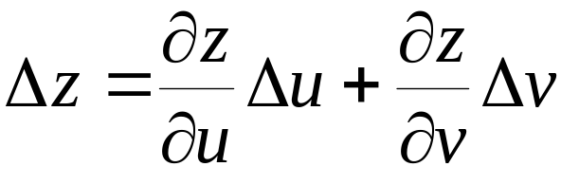
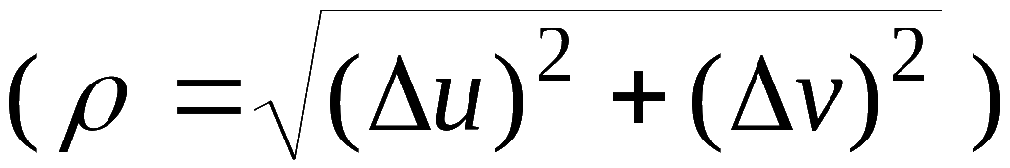

一、多元复合函数求导的链式法则
定理. 若函数
处偏导连续,
则复合函数
在点 t 可导,
且有链式法则
证: 设 t 取增量△t ,
则相应中间变量
有增量△u ,△v ,

Slide 4
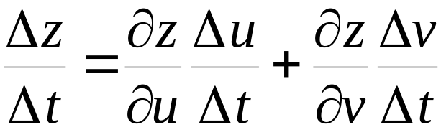
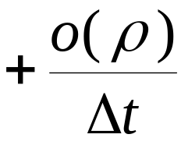
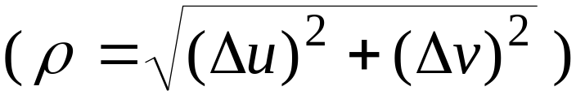
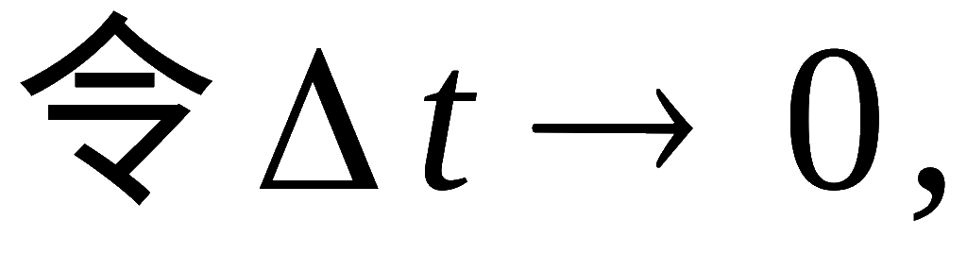


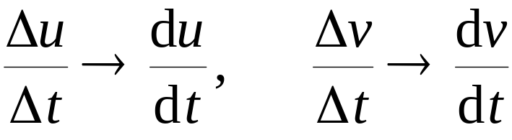
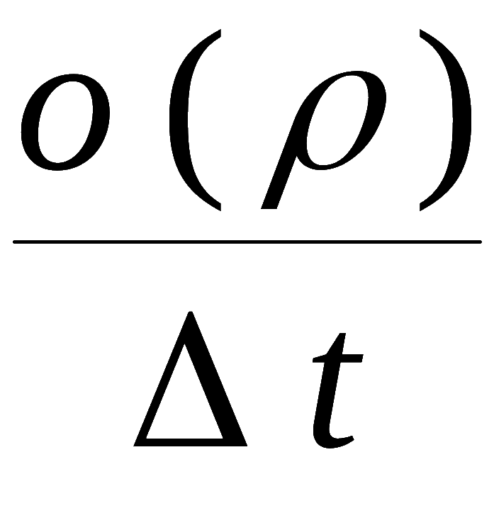
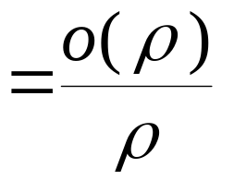
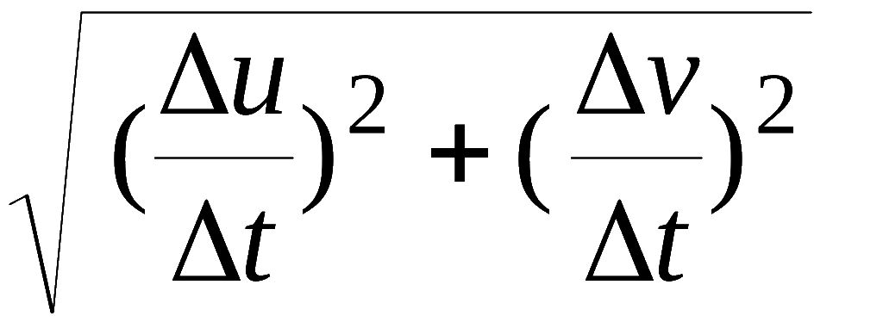
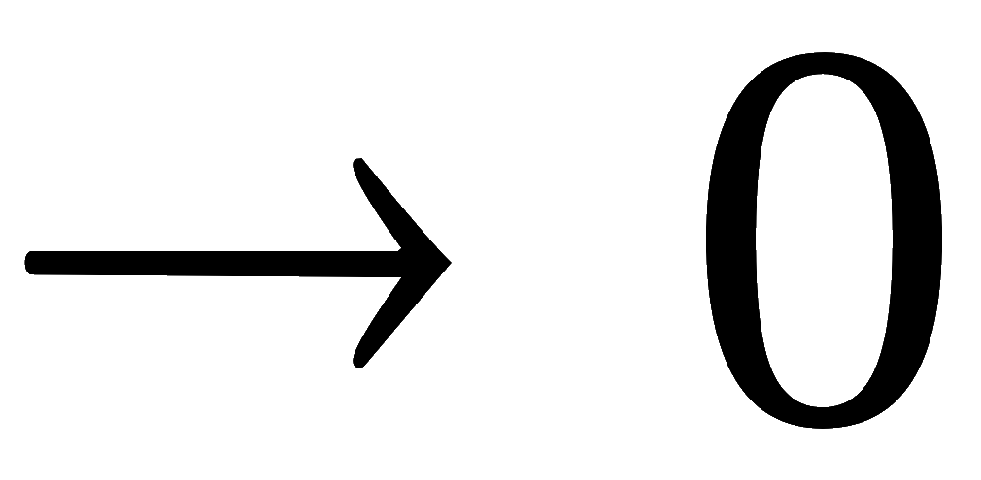
(△t＜0 时,根式前加“–”号)
( 全导数公式 )

Slide 5

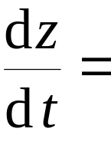
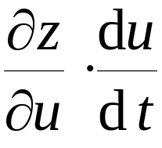
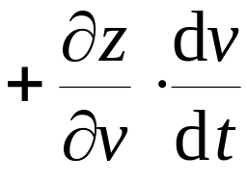
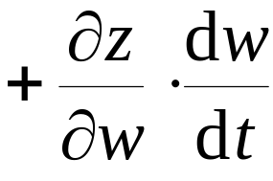



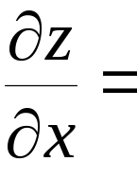
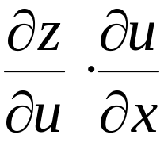
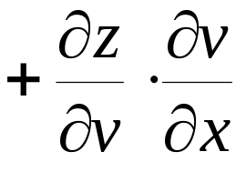



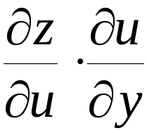
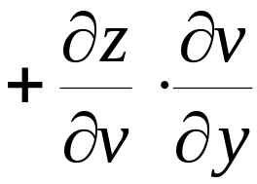


推广:
设下面所涉及的函数都可微 .
1) 中间变量多于两个的情形. 例如,
2) 中间变量是多元函数的情形.例如,

Slide 6



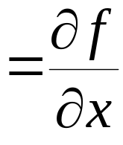
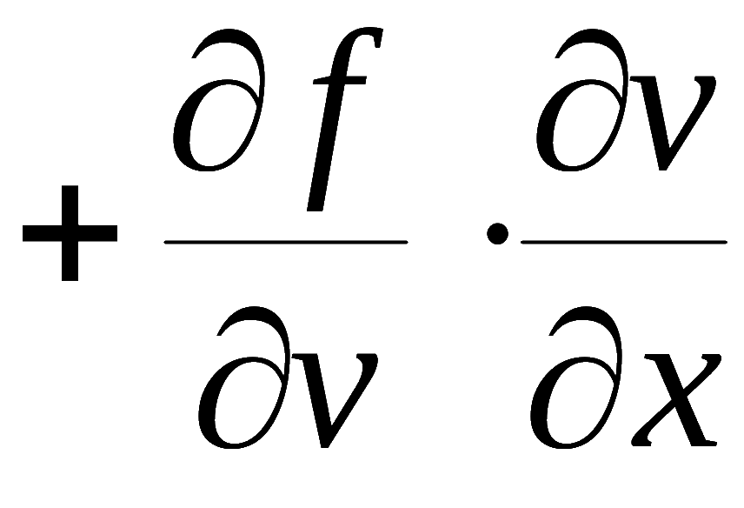




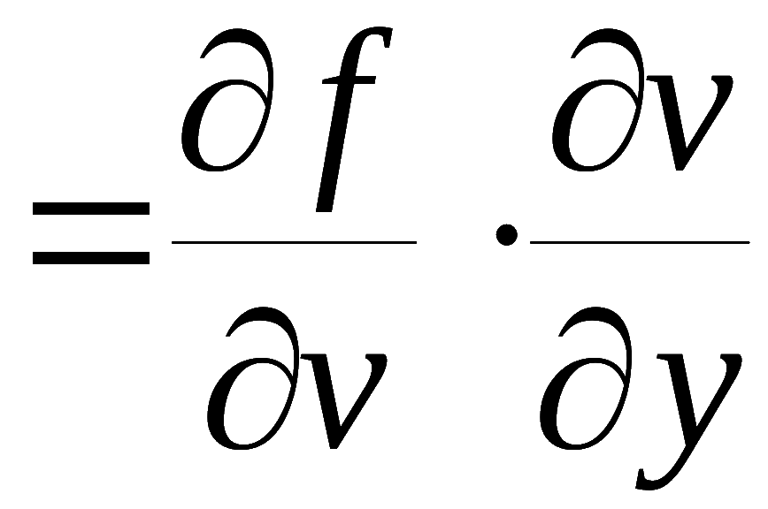


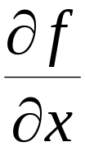
又如,
当它们都具有可微条件时, 有
注意:
这里
与
不同,
表示固定 y 对 x 求导,
表示固定 v 对 x 求导

Slide 7
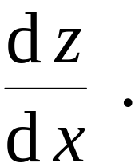
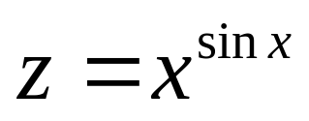
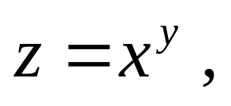
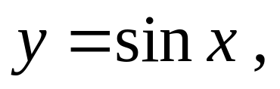

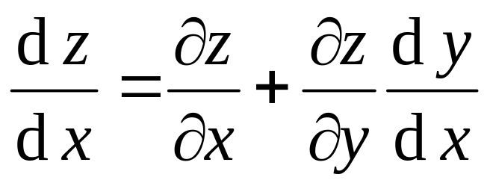

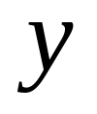
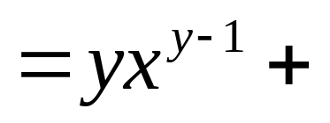
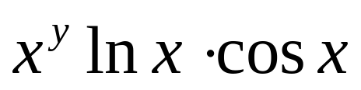
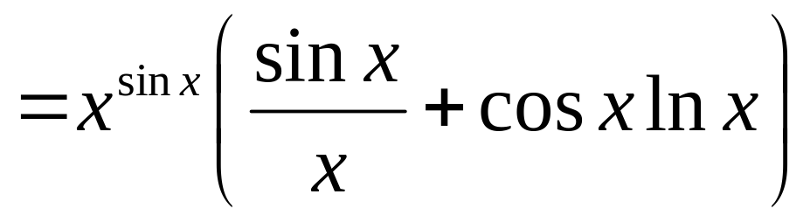
例
设
, 求
解
令
则

Slide 8
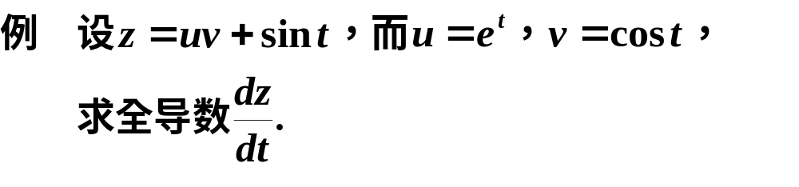
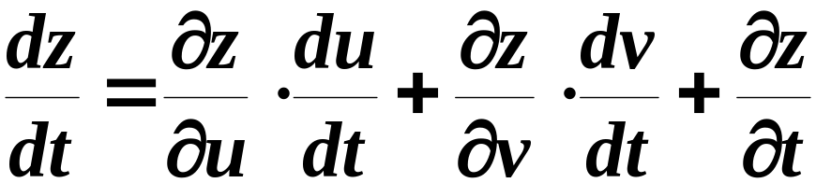


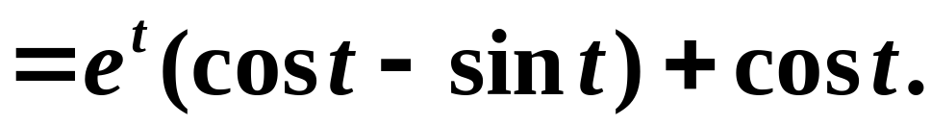
解

Slide 9
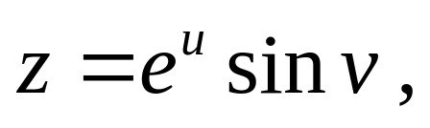
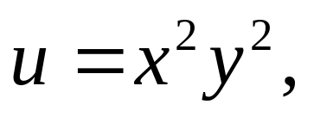

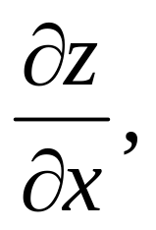
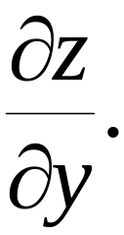



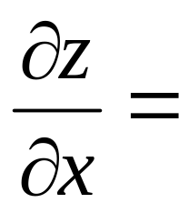





例
设
求
解

Slide 10






例
设
求
解

Slide 11










例
设
求
自己做
解

Slide 12












例
设函数
均可微, 求
解
g
ϕ
g

Slide 13





例
设函数
均可微, 求
解
g
ϕ
g

Slide 14





















例 . 设
f 具有二阶连续偏导数,
求
解: 令
则
为简便起见 , 引入记号

Slide 15



二、全微分形式不变性
全微分形式不变性的实质：
无论 是自变量 的函数或中间变量 的函数，它的全微分形式是一样的.

Slide 16








Slide 17

利用全微分形式不变性，在逐步作微分运算的过程中，不论变量间的关系如何错综复杂，都可以不加辨认和区分，而一律作为自变量来处理
且作微分运算的结果对自变量的微分
来说是线性的，从而为解题带来很多方便，而且也不易出错。

Slide 18












例
设
应用全微分形式不变性求
解
与
比较, 得

Slide 19

例
设
应用全微分形式不变性求
解
与
比较, 得

Slide 20
总结：关于多元复合函数求偏导问题
这是一项基本技能，要求熟练掌握，尤其是求二阶偏导数，既是重点又是难点。对求导公式不求强记，而要切实做到彻底理解。注意以下几点将会有助于领会和理解公式，在解题时自如地运用公式：
①用图示法表示出函数的复合关系
②函数对某个自变量的偏导数的结构
（项数及项的构成）

Slide 21
三、小结
1、链式法则
（特别要注意课中所讲的特殊情况）
2、全微分形式不变性
（理解其实质）

Slide 22
作业
P84 习题9-4
2; 4; 7; 8(1)(2); 10; 11.

Slide 23



